Slide 1

c
c
表面增强拉曼光谱在血药浓度监测中的应用
科室：中心实验室
讲者：李恺威

Slide 2
c
摘要
表面增强拉曼光谱（SERS）作为一种超高灵敏度和特异性的分析工具，因其在血液药物浓度监测领域的应用潜力而备受瞩目。本文系统梳理了该技术的最新进展、优势、挑战与机遇。首先阐释了SERS的基本原理，强调其高灵敏度、快速响应及无需标记操作等特性，使其成为传统方法的优越替代方案。通过对比分析揭示了高效液相色谱法和质谱法等常规技术的局限性。案例研究展示了SERS在追踪不同药物类别时的适应性。随后，文章探讨了信号重现性和基底稳定性等关键临床转化障碍，并提出解决方案。最后，展望了纳米技术整合等未来发展方向，旨在推动SERS在精准医疗领域的临床应用。

Slide 3
c
前言
精准监测血液药物浓度是确保医疗治疗中药物疗效与患者安全的关键因素。特别是在癌症、心血管疾病等复杂疾病的治疗中，个体对药物的反应可能存在显著差异。因此，精确控制和调整用药剂量对于提升治疗效果、减少副作用至关重要。临床实践中，医生通常通过监测血液药物浓度来判断药物剂量是否处于治疗窗——即药物浓度既能产生疗效又低于引发毒性的阈值。这种监测机制确保了个体化用药，有助于实现最佳治疗效果。尽管其重要性已得到广泛认可，但高效液相色谱法（HPLC）、质谱法（MS）等传统监测手段仍存在局限性。虽然这些技术具有高精度优势，但通常需要复杂的样本前处理、昂贵的设备和较长的分析时间。此外，这些方法需要专业技术人员操作，增加了流程的复杂性和成本。因此，尽管这些方法在实验室环境中表现优异，但在需要快速反馈和现场检测的临床环境中可能并不适用。鉴于这些挑战，开发一种快速且经济高效的血液药物浓度监测技术对于提高药物治疗管理尤为重要。表面增强拉曼光谱（SERS）凭借其独特的高灵敏度和快速响应能力，有望克服传统方法的局限性。SERS技术的引入，特别是在需要快速药物浓度检测的临床和紧急情况下，可能会改变现有的药物监测和管理范式，从而提高治疗的及时性和有效性。

Slide 4
c
SERS是一种基于拉曼散射的分析技术。其核心优势在于能显著增强拉曼信号，使原本微弱的信号得以检测，并能快速精准地分析极低浓度的样品。SERS的高灵敏度主要归功于两种机制：电磁机制和化学机制。电磁机制通过金属纳米结构局部增强电磁场，放大邻近分子的拉曼散射信号。化学机制则指金属表面与待测分子之间的相互作用，可能引发电子转移并增强拉曼信号。这两种机制的协同作用使SERS不仅能检测极低浓度的化合物，还能在分析过程中实现高选择性和特异性。SERS检测技术相对简单灵活，相较于其他传统方法，其操作简便、应用便捷的特点尤为突出。该技术可通过多种方式实现快速样品制备和实时分析。例如，便携式拉曼光谱仪配合简单的金属纳米颗粒涂层即可实现快速现场检测。这种便捷性在需要快速获取药物浓度反馈的临床环境中尤为突出，例如监测患者状况、手术室或急诊室中的药物反应。通过实时调整治疗方案，可显著提升治疗的安全性和有效性。SERS技术在血液药物浓度监测中展现出的高灵敏度和快速响应特性，为其在医疗诊断与治疗管理领域的应用开辟了新可能。SERS在血液药物浓度监测中已展现显著优势，成为传统方法的有力替代方案。该技术的主要优势包括操作简便、响应迅速、样品需求低且检测灵敏度高，这些特性对实现快速精准的药物监测至关重要。

Slide 5
c
c
监测血药浓度的传统方法
1. 高效液相色谱法（HPLC）
HPLC是监测血液药物浓度的常用技术，尤其适用于需要同时检测多种药物的情况。该技术通过利用流动相与固定相中不同组分的分配系数差异实现组分分离。其核心在于选择合适的固定相（色谱柱）和流动相（溶剂），并优化流速、温度及pH值等色谱条件。
HPLC具有良好的选择性和灵敏度，能精准测定复杂生物样本中的多种化合物。此外，结合紫外/可见光检测器、荧光检测器或质谱检测器等不同检测器时，还能提供化合物结构和浓度的详细信息。然而，HPLC的主要缺点在于样品处理流程复杂，通常需要进行蛋白质沉淀、提取和浓缩等预处理步骤。这些步骤耗时较长且可能导致样品损失。

Slide 6
c
c
监测血药浓度的传统方法
2. 质谱法（MS）
MS是一种基于分析物质荷比（m/ z）的检测技术，通常与液相色谱（LC）或气相色谱（GC）等色谱技术结合，形成液相色谱质谱联用系统（LCMS）或气相色谱-质谱联用系统（GC-MS）。这类系统能提供极其灵敏且特异的分析结果，因此成为复杂生物样本分析领域的金标准之一。
在LC-MS系统中，液相色谱用于分离混合样品，而质谱则对色谱分离后的各组分进行检测和定量。质谱检测的核心在于离子源——样品分子在此被电离生成离子，随后由质谱仪进行检测。该方法的优势在于其极高的灵敏度和分子质量信息获取能力，这对分子鉴定和结构分析具有重要价值。
然而，质谱系统的设备成本高昂、操作维护复杂且对操作人员要求较高。此外，某些低丰度或易碎分子在电离过程中可能发生分解，从而影响检测结果的准确性。

Slide 7
c
c
监测血药浓度的传统方法
3. 免疫分析法
免疫分析技术基于抗体与抗原特异性结合的原理，用于检测和定量生物样本中的特定成分。在药物监测领域，常用的检测方法包括酶联免疫吸附试验（ELISA）和放射免疫分析（RIA）。ELISA技术具有高特异性和良好灵敏度，可直接测定血液中药物浓度。其操作简便、成本低廉，适合大规模样本分析。但ELISA的主要局限在于可能与化学结构相似的化合物产生交叉反应，从而影响检测结果的准确性。
RIA是另一种常用的免疫分析方法，通过放射性标记抗体或抗原，利用放射性衰变来定量样本中药物浓度。RIA的灵敏度极高，但由于涉及放射性物质，其应用受到严格监管，对环境和操作人员的安全性要求也较高。

Slide 8
c
c
监测血药浓度的传统方法
4. 气相色谱法（GC）
GC常用于监测挥发性和热稳定药物的血液浓度。该技术通过分析药物分子在气相色谱柱和色谱柱之间的分布差异实现检测，适用于手术室麻醉气体的实时监测、血液乙醇法定检测以及临床实践中滥用挥发性药物的筛查。
GC在血液药物浓度监测中的显著优势在于其卓越的灵敏度和高分辨率：理论板数可达10,000以上，可有效分离结构相近的化合物；检测限极低，能检测生物样本中微量药物成分。但与所有分析技术类似，GC也存在局限性——样品前处理流程复杂，需经过萃取、纯化、衍生化等多步骤，不仅延长分析时间，还可能引入误差源。此外，GC不适用于易热分解药物的检测，因色谱过程涉及高温环境可能导致这些化合物降解。

Slide 9
c
c
SERS技术的基本原理和基底设计
SERS技术基于传统拉曼散射原理，当光波照射样品并与其中的分子相互作用时就会产生这种效应。这种相互作用会将原子运动产生的电子所发射的电磁辐射能量转移给分子，从而引发分子振动模式的变化。在此过程中，绝大多数由电子产生的电磁辐射——即光波会以原始频率发生散射，这种现象称为瑞利散射。仅有极少数光波因能量交换而改变频率，这就是著名的拉曼散射。拉曼散射能提供极其丰富的信息，能够揭示分子的结构细节，因此成为化学与物理研究中的重要分析工具。然而由于传统拉曼散射信号较弱，其在低浓度物质检测中的应用存在局限。
为突破这一瓶颈，SERS技术应运而生。该技术利用金属纳米结构在特定条件下产生的局域表面等离子激元（LSPP）模式，显著增强拉曼信号。这类金属结构通常由金、银或铜等材料制成，当其尺寸和形状与激光波长匹配时，可在金属表面附近产生强烈的电磁场。这种增强的电磁场不仅放大了入射光的局部强度，而且显著增强了附近分子的拉曼散射能力，从而实现了拉曼信号的显著放大。

Slide 10
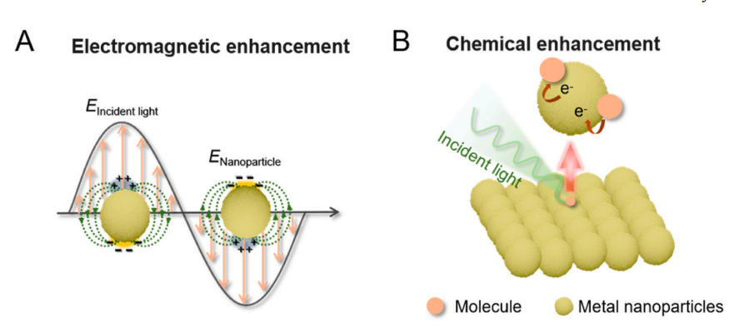
c
c
SERS技术的基本原理和基底设计
1. SERS的增强机制
SERS增强机制示意图(A)电磁增强和(B)化学增强

Slide 11
c
c
SERS技术的基本原理和基底设计
2. SERS基底的设计
在实施SERS技术时，基底的制备至关重要，因为基底的特性直接决定了信号增强效果和实验的可重复性。基底作为信号增强剂的载体，其影响因素主要包括增强因子、均匀性和稳定性。根据结构和材料的不同，SERS基底可分为金属纳米基底、半导体复合基底和多功能混合基底。基于灵敏度、生物相容性和低成本等因素，SERS基底通常由具有高度有序结构的纳米级金属材料构成，如纳米颗粒、纳米线或具有规则纳米结构的薄膜。制备这些基底的方法包括化学还原、电化学沉积、纳米压印技术和自组装技术。
化学还原是一种常用方法，通过向金属盐溶液中添加还原剂（如柠檬酸、硼氢化钠等）来形成溶液中的金属纳米颗粒。该方法成本低廉、操作简便，非常适合大规模生产。然而，通过这种方法获得的纳米颗粒在尺寸和形状上往往难以控制，这可能会影响SERS实验的可重复性和信号的一致性。为了改进这一点，研究人员不断优化合成条件或结合物理和化学方法来精确控制纳米结构的形态和分布。
此外，电化学沉积技术也是制备SERS基底的常用方法。通过调节电解液成分和电沉积参数（如电流密度、时间、温度等），可精准控制基底上金属纳米结构的形貌与尺寸。该技术的优势在于能高度调控纳米结构的几何参数，从而实现SERS活性的高度一致性。

Slide 12
c
c
SERS在血液药物浓度监测中的应用
1. SERS监测化疗药物
化疗仍是癌症治疗的基石，尤其对宫颈癌、卵巢癌和小细胞肺癌等晚期恶性肿瘤。尽管化疗已取得显著疗效，但因其抗癌药物治疗窗口狭窄，常受严重副作用困扰，这要求制定精准剂量策略以最大限度提高靶向性并降低毒性。传统药物监测方法如质谱或高效液相色谱虽可靠，但因操作繁琐且处理时间过长而受限。相比之下，SERS技术为监测化疗药物血液浓度提供了快速无创的替代方案。

Slide 13
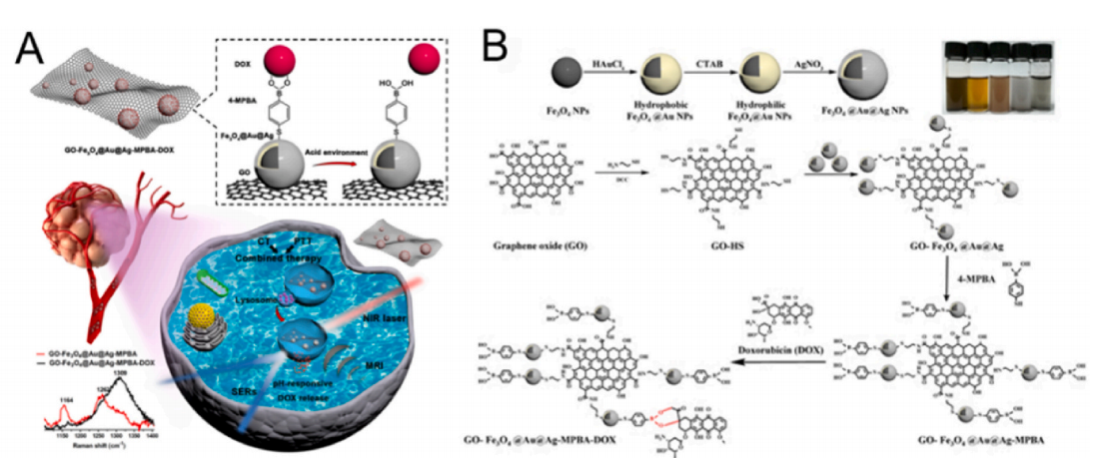
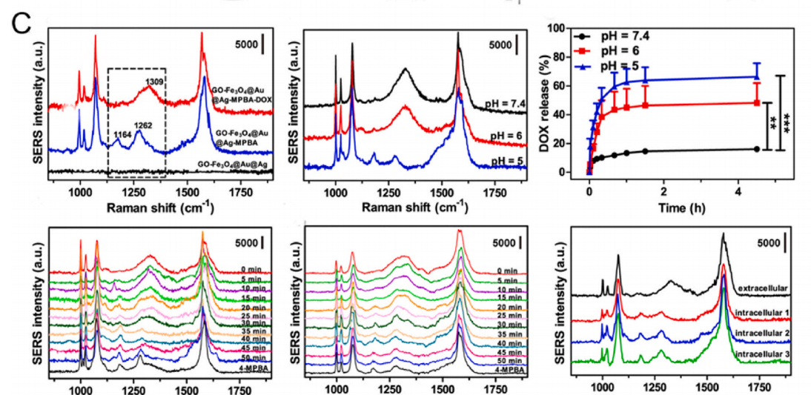
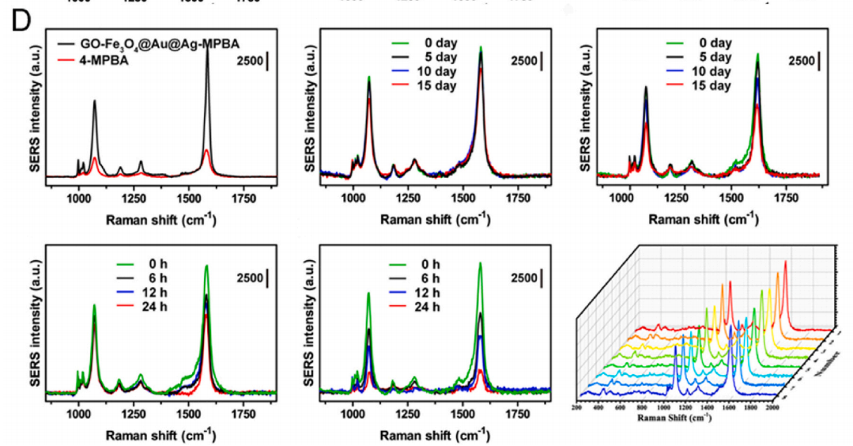
c
c
SERS在血液药物浓度监测中的应用
1. SERS监测化疗药物
(A)SERS/MR成像引导化疗光疗中
pH响应型DOX释放的实时监测
(B)SERS探针的制备
(C)SERS体外实时监测DOX释放
(D)SERS探针的稳定性和重现性

Slide 14
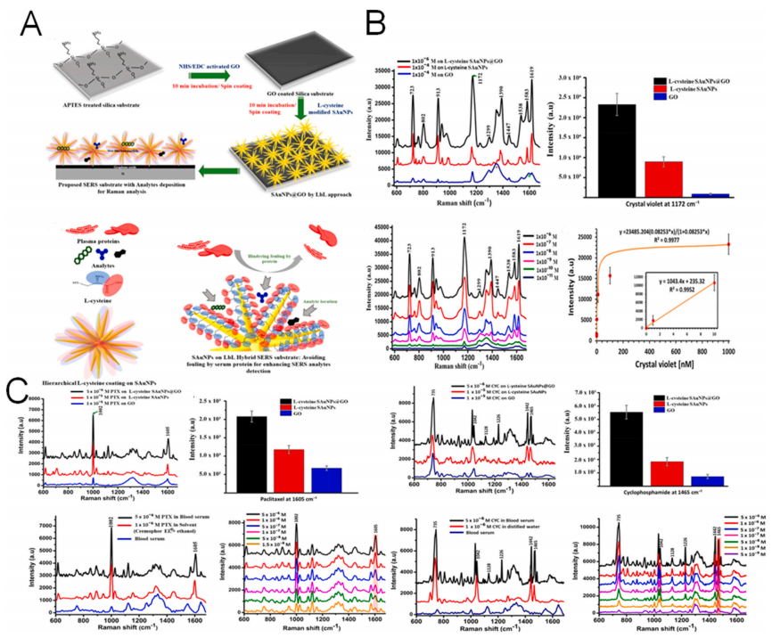
c
c
SERS在血液药物浓度监测中的应用
1. SERS监测化疗药物
(A)SERS基底制备示意图
(B)SERS组件上拉曼探针分子的检测结果(C)PTX和CYC在血清中对LCysteine SAuNPs@GO杂化材料的透射光散射（TDM）分析

Slide 15
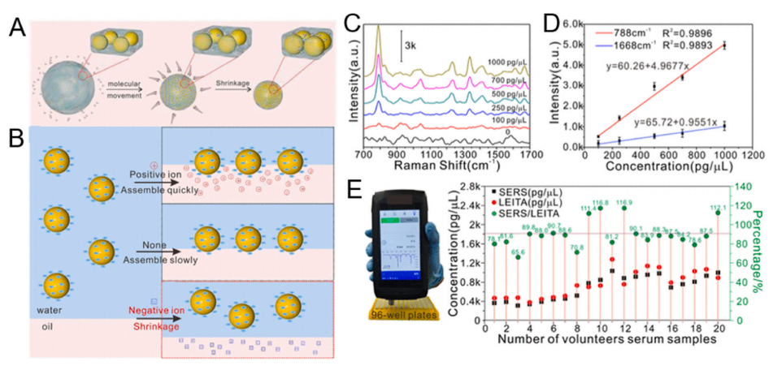
c
c
SERS在血液药物浓度监测中的应用
1. SERS监测化疗药物
(A)三维热点液滴收缩的三相平衡法示意图
(B)银胶体液滴在三氯甲烷中的收缩过程
(C)血清中掺入不同浓度5-氟尿嘧啶（100、250、500、700和1000 pg/μL）的SERS光谱对比
(D)788 cm⁻¹与1668 cm⁻¹处SERS强度值与5-氟尿嘧啶浓度的线性关系
(E)手持式拉曼光谱仪检测萎缩银胶体液滴患者血液中的5-氟尿嘧啶

Slide 16
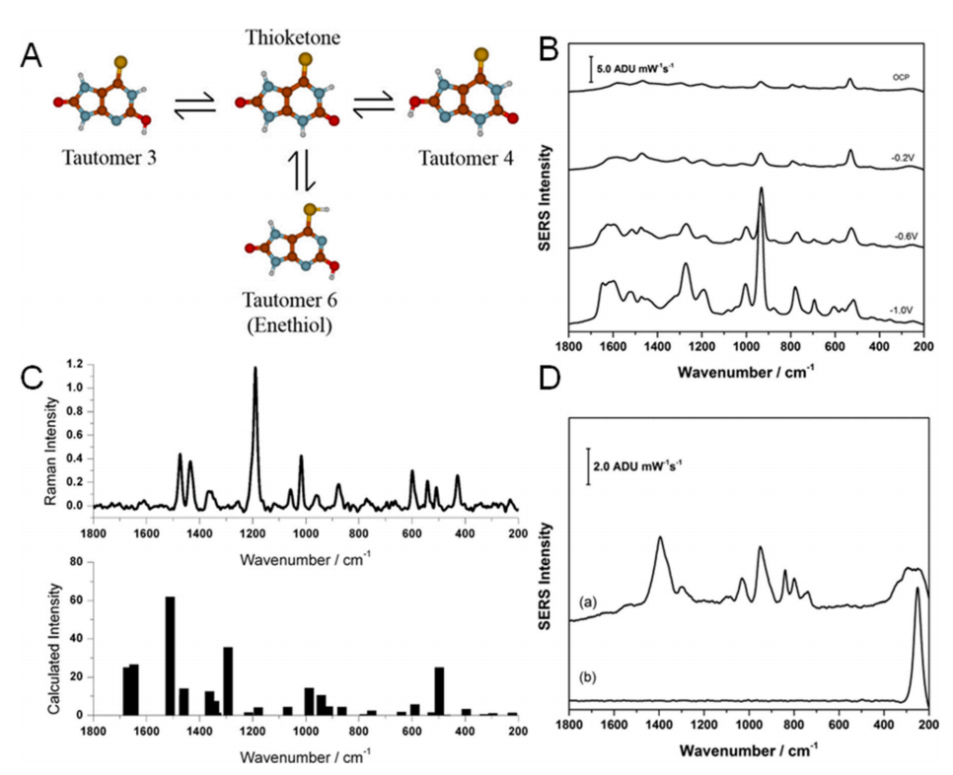
c
c
SERS在血液药物浓度监测中的应用
1. SERS监测化疗药物
(A)硫酮形式的TUA结构示意图及其三种最稳定的互变异构体
(B)1.0 mM 6-TUA在开路电位及三种选定施加电位下的EC-SERS光谱
(C)6-TUA（粉末）的常规拉曼光谱与互变异构体6的计算光谱对比
(D)处理电极与未处理电极的SERS光谱对比

Slide 17
c
c
SERS在血液药物浓度监测中的应用
2. SERS技术监测心血管疾病药物
心血管疾病（包括心肌病、高血压、动脉粥样硬化和心力衰竭）仍是全球致病和致死的首要原因。这些疾病的患病率及相关死亡率会随着年龄增长显著上升，尤其在65岁以上的男性群体中。这类疾病的发生与氧化应激、钙离子过载、炎症等多种病理机制有关，因此需要精准且个性化的药物治疗方案。鉴于许多心血管药物的治疗窗口较窄，监测其血药浓度对确保疗效并预防不良反应至关重要。

Slide 18
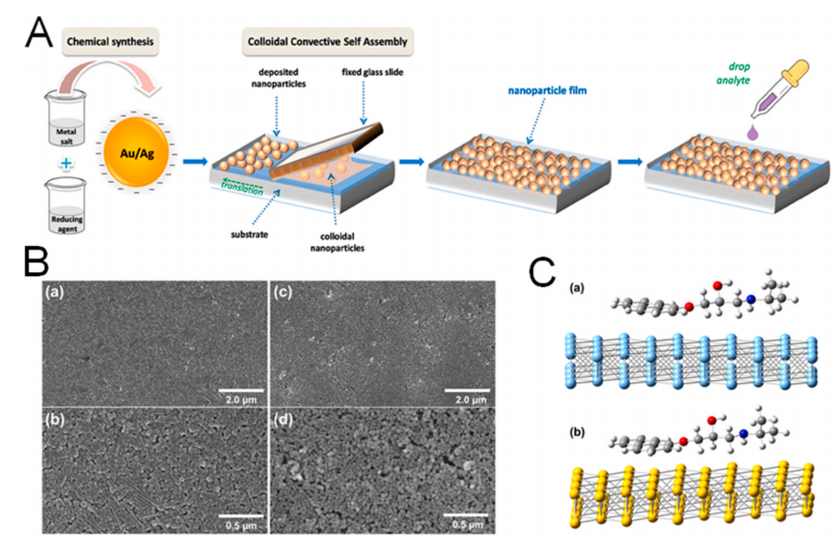
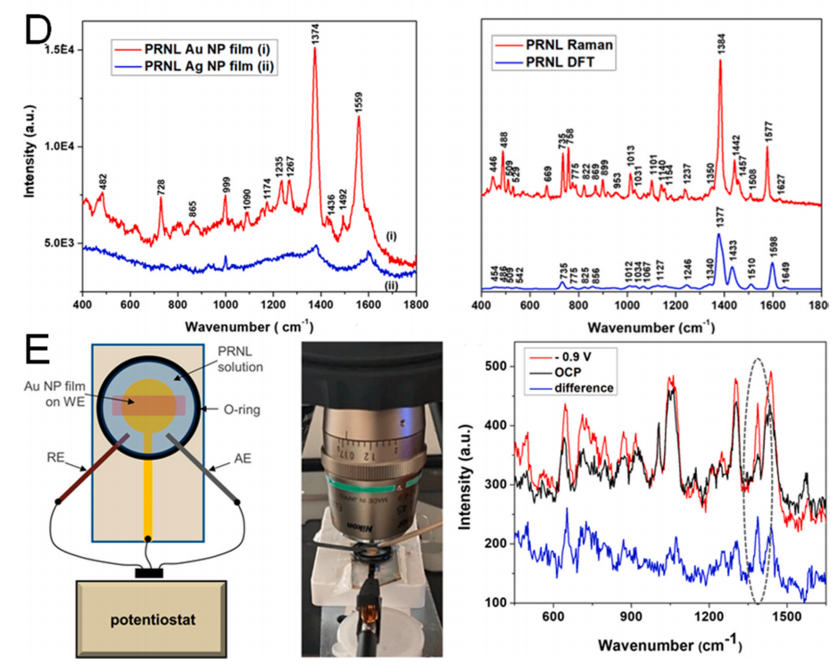
c
c
SERS在血液药物浓度监测中的应用
2. SERS技术监测心血管疾病药物
(A)化学合成与对流自组装的示意图
(B)银纳米颗粒薄膜（a，b）及金纳米颗粒薄膜（c，d）的扫描电镜图像
(C)普萘洛尔在(A)银表面和(B)金表面的平衡几何结构
(D)银纳米颗粒薄膜与金纳米颗粒薄膜上普萘洛尔的SERS图谱
(E)金纳米颗粒薄膜作为电极用于电化学表面增强拉曼散射（EC-SERS）实验

Slide 19
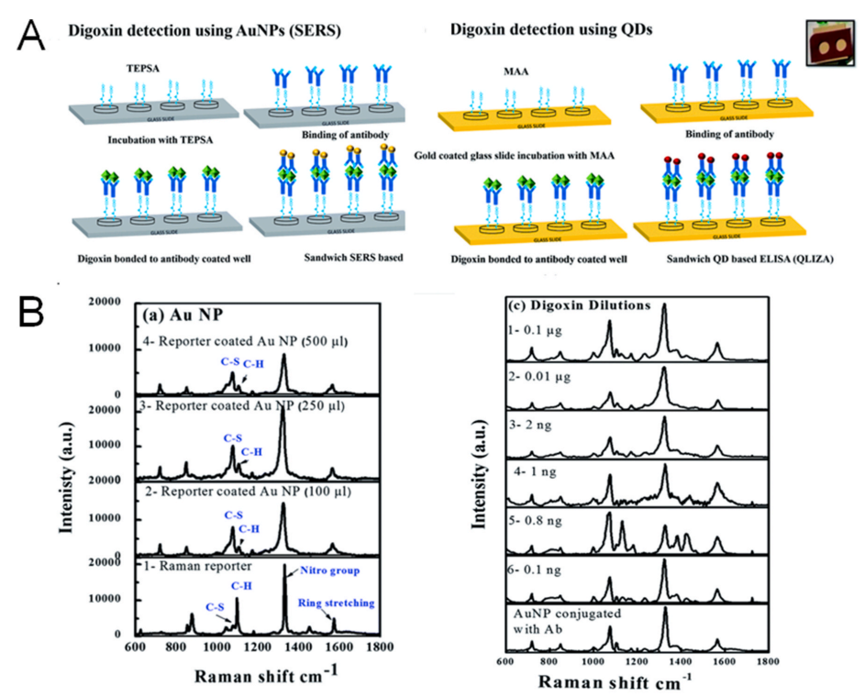
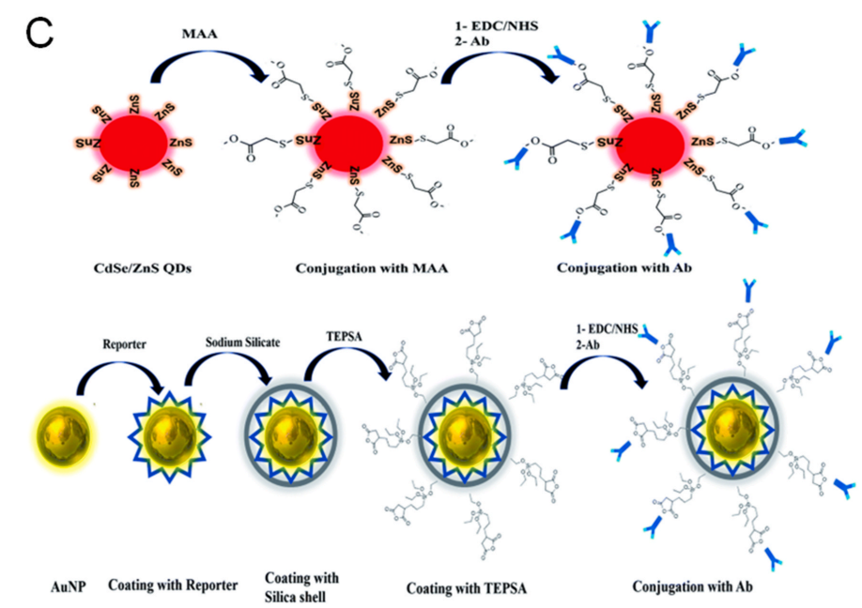
c
c
SERS在血液药物浓度监测中的应用
2. SERS技术监测心血管疾病药物
(A)地高辛夹心ELISA实验方案
(B)生物功能化金纳米颗粒的表面增强拉曼散射（SERS）
(C)量子点与金纳米颗粒的生物功能化处理

Slide 20
c
c
SERS在血液药物浓度监测中的应用
3. SERS技术监测抗生素
抗生素的发现与临床应用堪称现代医学的里程碑，其研发成果显著降低了曾被视为致命的细菌感染致死率。作为20世纪中叶被誉为“奇迹药物”的磺胺类、青霉素和头孢菌素等抗生素，至今仍是不可或缺的治疗利器。这些药物通过抑制细菌细胞壁合成、破坏细胞膜完整性以及干扰蛋白质合成等作用机制，在对抗各类病原菌方面发挥了关键作用。然而，抗生素耐药性问题日益严峻，已成为全球性挑战，这凸显了精准用药对提升治疗效果、遏制耐药菌株滋生的重要性。

Slide 21
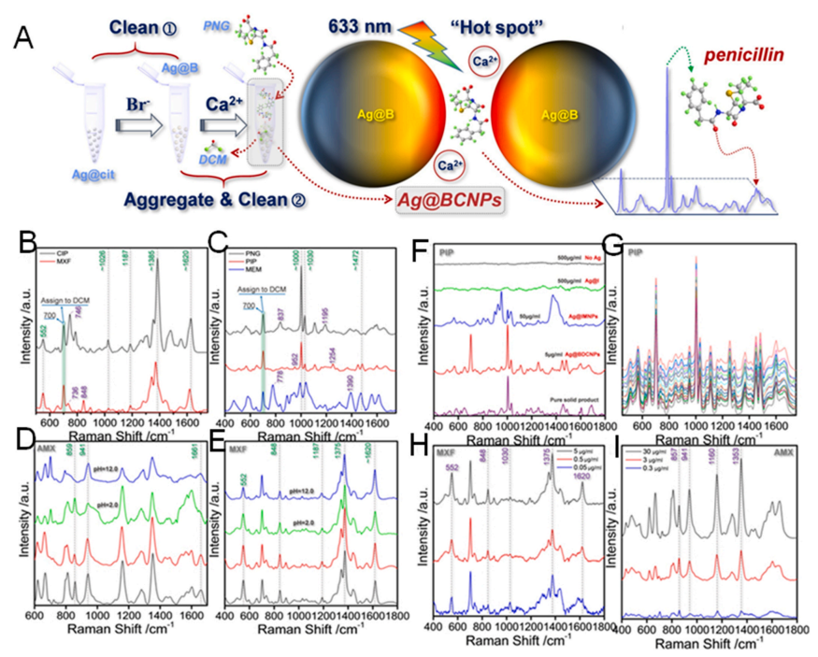
c
c
SERS在血液药物浓度监测中的应用
3. SERS技术监测抗生素
(A)银（Ag）纳米颗粒在含二氯甲烷（DCM）的溴离子修饰下聚集形成的热点过程示意图，以及钙离子诱导的热点形成机制
（B-C）五种不同抗生素的SERS光谱，可清晰观察到各抗生素的特征峰位
（D-E）不同pH值条件下（酸性与碱性）抗生素结构的变化
(F)不同体系中PIP的SERS光谱
(G)随机选取15组PIP样品获得的SERS光谱
(H)不同浓度MXF的SERS光谱
(I)不同浓度AMX的SERS光谱

Slide 22
c
c
SERS在血液药物浓度监测中的应用
4. SERS技术监测麻醉药品
麻醉药物在现代外科和重症医学中发挥着关键作用，涵盖多种针对特定临床需求的类别。例如，丙泊酚因其起效快、能调节GABAA受体而常用于全静脉麻醉；氯胺酮虽不会引发呼吸抑制，却兼具镇痛和抗抑郁效果，但其作为麻醉辅助药物的潜力仍有待深入探索。α-2肾上腺素能激动剂右美托咪定可减少阿片类药物使用，在管理炎症反应加剧的危重患者时具有优势。局麻药通过阻断电压门控钠通道发挥作用，既能减轻手术压力又能降低阿片依赖风险。尽管这些药物应用广泛，但精准给药对确保最佳疗效和安全性至关重要——剂量偏差可能导致严重并发症，包括毒性或麻醉不足。
精准监测血液药物浓度是麻醉管理的基石，SERS技术已成为实现麻醉剂实时高灵敏度监测的革命性工具。通过实时反馈药物浓度，SERS使麻醉医师能够动态调整给药策略，从而提升患者安全性和改善麻醉效果。作为最常用的静脉麻醉剂之一，丙泊酚因半衰期短且需精确控制输注速率以维持适当麻醉深度，给监测带来挑战。传统丙泊酚监测方法往往缺乏实时调整治疗所需的响应速度。相比之下，基于SERS的技术在解决这一局限方面展现出显著优势。研究人员开发了含有特定形状和尺寸金纳米颗粒的专用SERS基底，可显著增强丙泊酚分子的拉曼信号强度。这些基底实现了丙泊酚浓度的快速精准定量，检测限低至纳摩尔级别，仅需数分钟即可完成。这些突破使麻醉医师能够及时调整治疗方案，在优化麻醉深度的同时最大限度降低剂量过量或不足的风险。

Slide 23
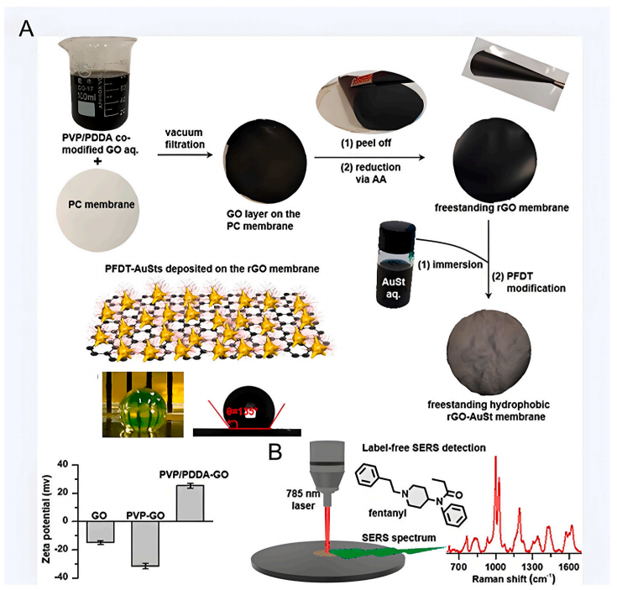
c
c
SERS在血液药物浓度监测中的应用
4. SERS技术监测麻醉药品
(A)FrEnSERS生物传感器的制备示意图
(B)使用FrEnSERS生物传感器对生物流体中芬太尼进行无标记SERS检测的示意图

Slide 24
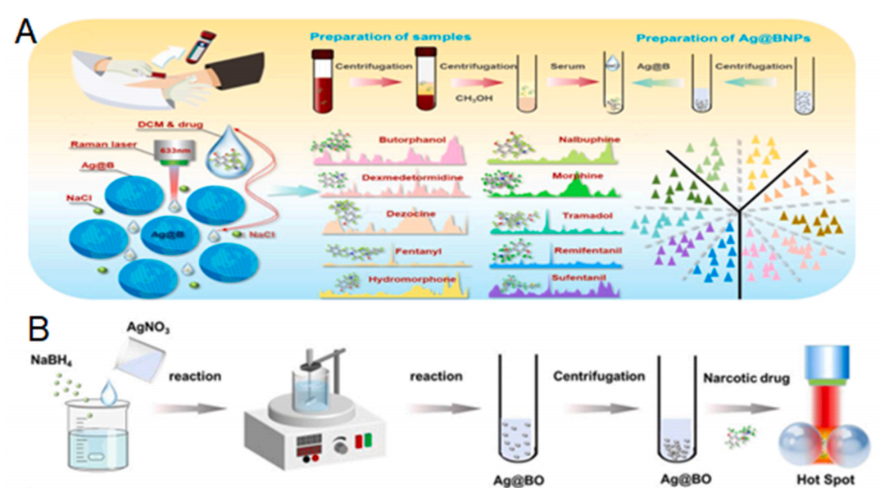
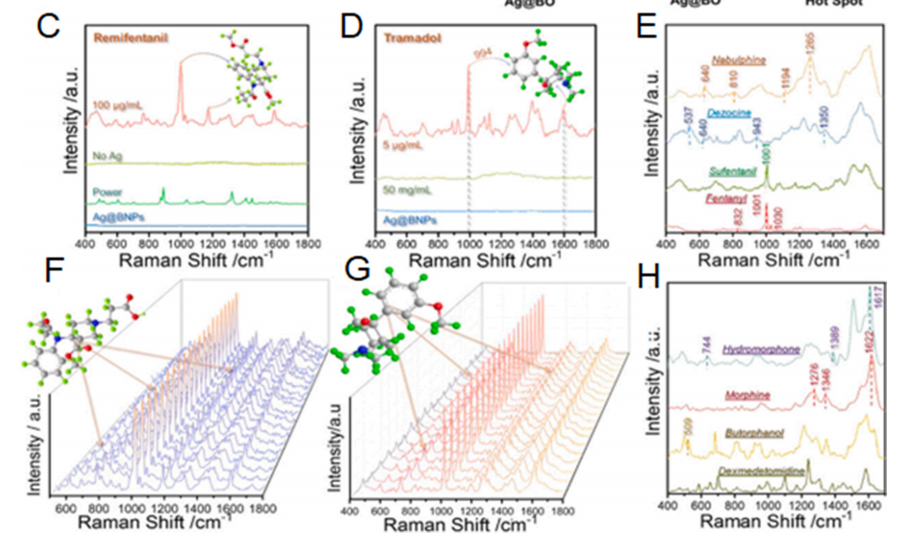
c
c
SERS在血液药物浓度监测中的应用
4. SERS技术监测麻醉药品
(A)实验流程示意图
(B)银纳米颗粒制备工艺及633 nm激光形成的热点分布图
(C)Ag@BNPs、瑞芬太尼粉末、水溶液瑞芬太尼及银纳米颗粒负载瑞芬太尼的SERS光谱对比
(D)Ag@BNPs、水溶液曲马多及银纳米颗粒负载曲马多的SERS光谱对比
(E)纳布啡、地佐辛、舒芬太尼及芬太尼的SERS光谱对比
(F)瑞芬太尼在20个不同点位的SERS光谱分析
(G)曲马多在20个不同点位的SERS光谱分析
(H)氢吗啡酮、吗啡、丁托啡诺及右美托咪定的SERS光谱对比

Slide 25
c
c
SERS在血液药物浓度监测中的应用
5. SERS技术监测抗体
SERS技术在疾病生物标志物研究中展现出重要价值。该技术通过采用不同拉曼标记或功能化纳米材料，可实现多种抗体的同步检测，这对揭示复杂疾病机制具有重大意义。鉴于多数疾病的发生发展往往涉及多种生物标志物的协同变化，SERS的多指标并行检测能力能为疾病状态评估、预后判断及治疗监测提供更全面的信息支持，从而显著提升个性化医疗的精准度。

Slide 26
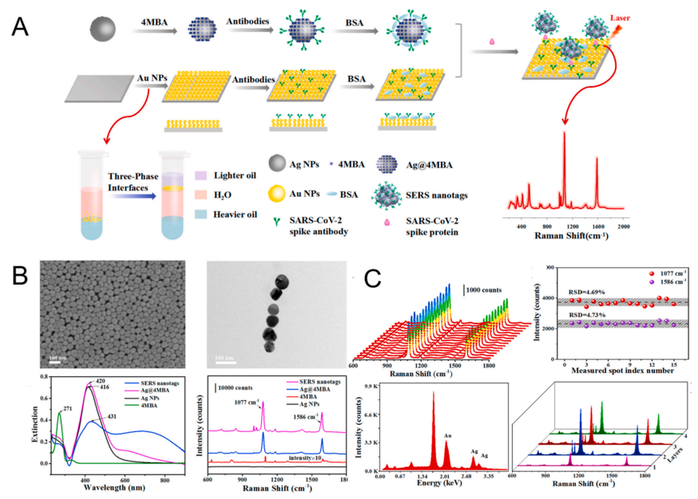
c
c
SERS在血液药物浓度监测中的应用
5. SERS技术监测抗体
(A)荧光增强拉曼散射免疫分析示意图
(B)银纳米颗粒的SEM和TEM图像表征，以及孵育后获得的紫外光谱与SERS光谱
(C)在SERS活性基底上选取十五个随机位点测量4-甲基苯丙氨酸（4-MBA）的SERS光谱及强度，同时对夹心式免疫检测结构进行EDS分析及金纳米颗粒各层（1-4层）的SERS光谱研究

Slide 27
c
c
SERS在血液药物浓度监测中的应用
6. SERS技术监测蛋白质
基于SERS技术，科学家们通过识别蛋白质及其特异性配体实现了精准检测。该技术的典型应用场景是将疾病特异性抗体与SERS活性纳米探针结合，形成具备“分子指纹”识别能力的生物传感器，能够准确捕获复杂生物样本中的目标蛋白。这种高特异性的检测策略显著提升了疾病诊断的准确性，有效降低了临床诊断中的假阳性和假阴性率。

Slide 28
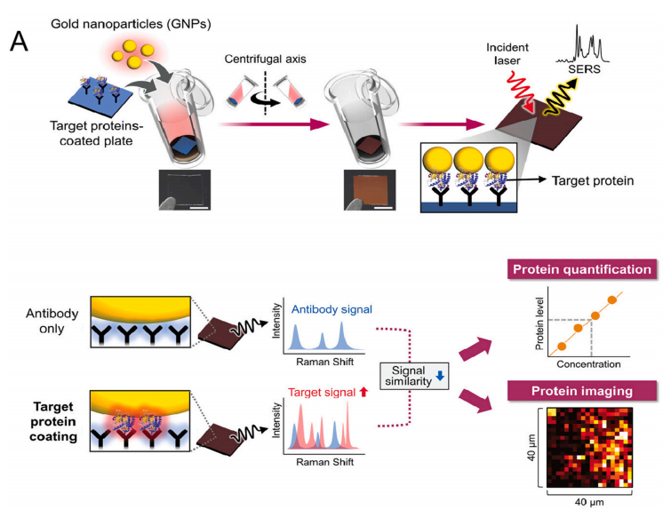
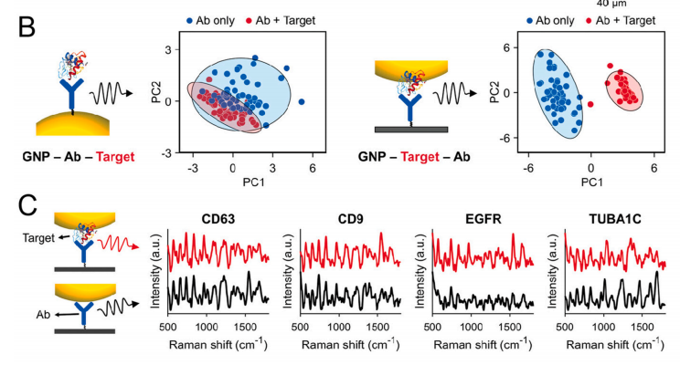
c
c
SERS在血液药物浓度监测中的应用
6. SERS技术监测蛋白质
(A)金纳米颗粒包被工艺与SERS检测流程示意图，包含蛋白质定量及成像技术
(B)利用SERS技术检测抗体结合蛋白的实验数据，包含对比实验及主成分分析（PCA）结果
(C)蛋白质偶联样品与纯抗体对照样本的SERS信号对比图

Slide 29
c
c
SERS临床应用的挑战
将SERS从实验室研究转化为临床常规工具，需要系统应对多重挑战，其核心在于提升信号重现性、基底稳定性、数据解析能力与生物环境适应性。信号重现性受纳米结构的形状、尺寸及分析物相对位置等细微差异影响显著，因此必须建立标准化的制备流程，通过电化学沉积、纳米压印或高精度印刷等工业级工艺，严格监控还原剂用量、反应温度与时间等关键参数，并辅以透射电子显微镜对形貌、尺寸和分布进行全面表征，从而确保批次间的一致性。
基底稳定性则依赖于抗氧化合金、聚合物或生物相容涂层的设计，可在金属表面构筑硅烷化单层、脂质双层或PEG外壳，既防止氧化降解，又减少非特异性吸附，同时建立长期稳定性数据库，为临床应用提供实时数据支持。
复杂的光谱数据对人工解读提出挑战，人工智能与机器学习算法（如卷积神经网络、PCA-PLS联合模型）能够自动完成峰识别、基线校正和模式匹配，实现高通量、低误差的结果输出。生物样本中的蛋白质、脂质和核酸会产生背景干扰，需通过表面化学修饰与信号增强策略降低噪声，并借助便携式拉曼成像系统，在术中或床旁实时追踪药物分布与代谢动态，突破传统静态检测的局限。通过跨学科合作整合材料科学、数据科学与临床医学，SERS有望在药物监测、肿瘤边缘评估和个性化治疗中成为兼具灵敏度、特异性和可操作性的新一代诊疗平台。

Slide 30
c
c
未来与前景
SERS凭借单分子级灵敏度与秒级响应，正从实验室走向临床一线。在血药浓度监测中，金银纳米结构与机器学习算法的结合，使可穿戴微流控芯片可通过指尖汗液实时读取药量，实现给药方案的动态个性化；同时，SERS-PCR一体化平台把传统数小时的检测压缩至数十分钟，灵敏度超越ELISA，为床旁决策提供即时数据。在公共卫生领域，适配体或抗体功能化的SERS纳米探针可在5分钟内完成病毒、细菌、真菌的现场识别，成为传染病暴发的早期预警工具；对于癌症、心血管及神经退行性疾病，SERS能以飞克级精度捕获循环肿瘤DNA、心肌肌钙蛋白或磷酸化Tau，辅助早期诊断与疗效评估。食品安全方面，便携式SERS基底可现场检测果蔬表面的农药、非法添加剂和重金属，结果与质谱法高度一致，推动基层监管前移。展望未来，SERS将与MRI、CT、AI多模态融合，形成覆盖“预防—诊断—治疗—监测”全周期的标准化平台。

Slide 31
c
c
结论
总而言之，SERS技术已成为监测血液药物浓度的革命性工具，具备无与伦比的灵敏度、快速反馈能力和精准实时分析能力。这些优势使得个性化治疗策略得以实施，减少不良反应并优化治疗效果，有效弥补了传统方法的固有局限。除了在药物监测中的应用，SERS在病原体检测和生物标志物分析等生物医学领域展现出广阔前景，通过提供全面精准的诊断洞见推动临床实践发展。然而，要实现SERS的广泛应用仍需持续改进，特别是在基底制备方面提升稳定性、可重复性和灵敏度，以及在数据处理技术上应对海量数据的复杂性。将SERS与新兴生物医学技术相结合，将进一步拓展其分析范围和临床影响力。随着创新持续推进和跨学科协作，SERS技术有望成为现代医疗诊断与治疗监测不可或缺的组成部分，显著改善患者护理质量和健康预后。

